Slide 1
Eksploracja danych
Przykładowe zastosowania
Krzysztof Regulski, WIMiIP, KISiM,
regulski@metal.agh.edu.pl

Slide 2
Badania wstępne
Celem badań wstępnych było znalezienie zależności pomiędzy poszczególnymi rodzajami ulepszania cieplnego, a w szczególności określenie, które z procesów mają najistotniejszy wpływ na wskazane właściwości mechaniczne.
Model, zgodnie z zamierzeniami projektu, powinien umożliwić określenie powiązań (relacji) pomiędzy zastosowaną metodą modyfikacji oraz obróbki cieplnej stopów miedzi z parametrami fizycznymi metalu (wytrzymałość, wydłużenie, twardość).

Slide 3
Wstępnie przewidywano, że model tego typu może być uzyskany na drodze łącznej interpretacji wyników eksperymentu fizycznego oraz komputerowej symulacji procesu stygnięcia odlewanych próbek metalu.
Analizując różnorodne podejścia dotyczące konstrukcji modeli, w warunkach braku pełnych informacji o badanym procesie, zdecydowano się na zastosowanie metod heurystycznych, pozwalających na znajdowanie związków pomiędzy ciągami zdarzeń zachodzących (realizowanych) w środowisku stochastycznym.

Slide 4
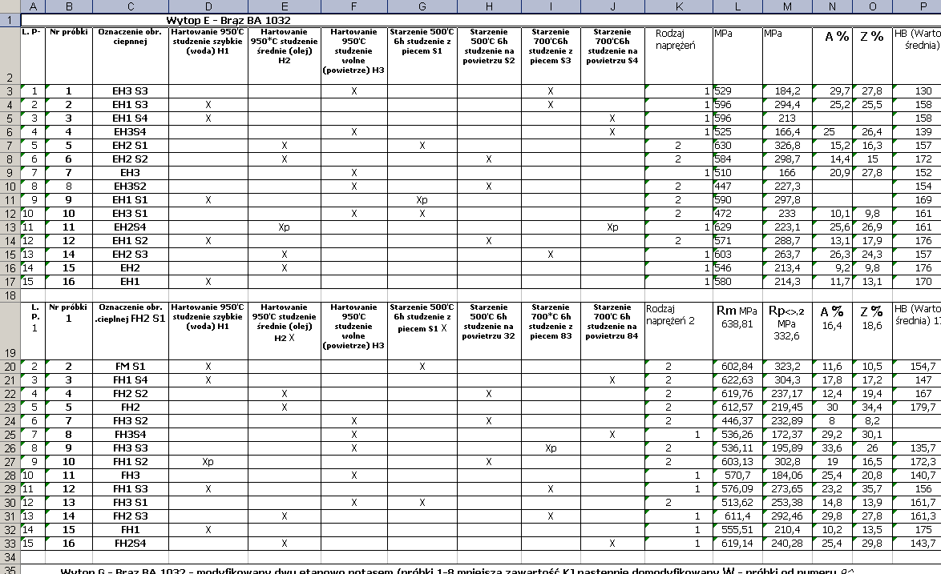

Slide 5
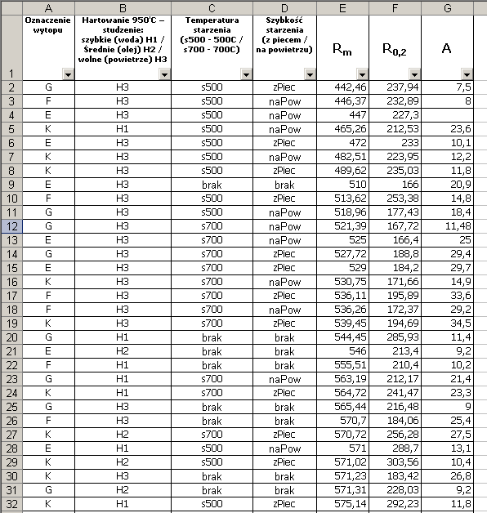

Slide 6
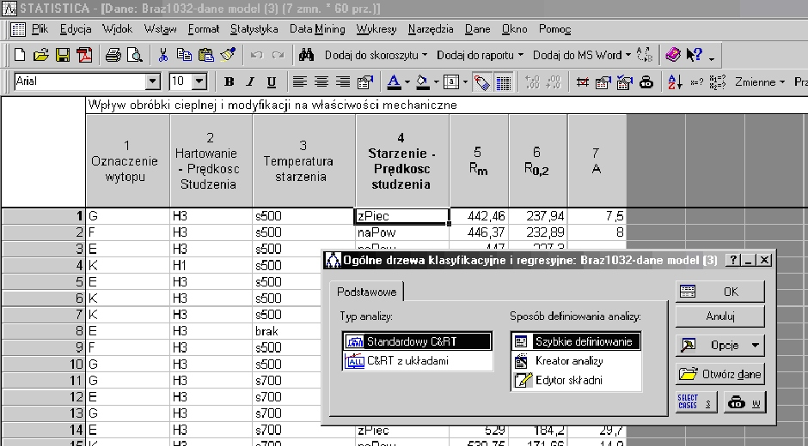

Slide 7
Do opracowania użyto wyników badań przeprowadzonych na czterech wytopach (E, F, G, K) poddanych różnym rodzajom modyfikacji (wytop E – bez modyfikacji, F – modyfikowany wapniem [Ca], G – modyfikowany potasem [K], wytop K – modyfikowany borem [CuB2]). Łącznie do analizy wzięto wyniki dla 60 próbek .
Poszczególne próbki poddawane były różnym rodzajom obróbki cieplnej:
  H1 – przesycanie w 950°C, chłodzenie w wodzie (szybkie)
  H2 – przesycanie w 950°C, chłodzenie w oleju (średnie)
  H3 – przesycanie w 950°C, chłodzenie na powietrzu (wolne)
a niektóre dodatkowo:
  S1 – starzenie w 500°C, studzenie z piecem
  S2 – starzenie w 500°C, studzenie na powietrzu
  S3 – starzenie w 700°C, studzenie z piecem
  S4 – starzenie w 700°C, studzenie na powietrzu
Wynikiem ulepszania cieplnego były zmiany właściwości mechanicznych. W poszukiwaniu zależności wzięto pod uwagę uzyskane właściwości każdej z próbek:
  Rm [Mpa] – wytrzymałość
  R0,2 [Mpa] – umowna granica plastyczności
  A [%] – wydłużenie

Slide 8
Badanie wpływu etapów obróbki cieplnej na wytrzymałość (Rm)
Jako pierwszą zmienną zależną przyjęto wytrzymałość.
na wytrzymałość (Rm) wpływ miały:
  rodzaj modyfikatora
  sposób chłodzenia przy przesycaniu
  temperatura starzenia
  prędkość starzenia

Slide 9
Wykres rozrzutu R_{m} względem rodzaju modyfikatora
Na wykresie naniesione zostało równanie regresji wraz z estymowanymi współczynnikami. Zmienna zależna y=Rm, natomiast zmienna niezależna
x = oznaczenie wytopu.
Na podstawie wykresu rozrzutu Rm względem rodzaju modyfikacji można wnioskować, że sposób modyfikacji nie ma istotnego wpływu na wytrzymałość (poziom istotności przekracza p>0,05), współczynnik korelacji r=0,0061 (brak korelacji)

Slide 10
Wykres rozrzutu Rm względem prędkości chłodzenia przy przesycaniu
Zmienna zależna y=Rm, natomiast zmienna niezależna x = prędkość studzenia.
Na podstawie wykresu rozrzutu Rm względem prędkości chłodzenia po przesycaniu można wnioskować, że szybkość chłodzenia ma istotny wpływ na wytrzymałość:
  p=0,000 – korelacja jest istota statystycznie
  r=0,7 – korelacja wysoka
  r2=0,484 – model regresji liniowej opisuje w 49% zmienność wytrzymałości
Oznacza to, że dla studzenia wolnego (na powietrzu) wartości Rm będą najmniejsze, a dla studzenia w oleju – największe.

Slide 11
Wykres rozrzutu Rm względem temperatury starzenia
jako zmienną niezależną wzięto temperaturę starzenia, rozdzielając aspekt ośrodka w jakim przebiega starzenie, z czym związana jest prędkość studzenia przy starzeniu. Taki sposób rozumowania uzasadniony został wstępną analizą przeprowadzoną na zmiennej „starzenie”, która mogła przyjmować wartości S1, S2, S3, S4 oraz S0 (brak starzenia)
Na podstawie wykresu rozrzutu Rm względem temperatury starzenia (rys 24) można wnioskować, że temp. starzenia nie ma istotnego (statystycznie) wpływu na wytrzymałość (poziom istotności przekracza p>0,05), współczynnik korelacji r=0,02 (nikła korelacja).

Slide 12
histogramy skategoryzowane dla Rm względem poszczególnych kategorii starzenia.
Nawet rzut oka na same histogramy pokazuje, że zauważalne różnice w rozkładach zachodzą pomiędzy grupami S1-S2 oraz S3-S4, co oznacza, że na zmienną zależną wpływ ma temperatura starzenia, a nie szybkość.
ageing:
  S1 - ageing at 500 ° C, cooling with the furnace
  S2 - ageing at 500 ° C, cooling the air
  S3 - ageing at 700 ° C, cooling with the furnace
  S4 - ageing at 700 ° C, cooling the air

Slide 13
Aby się jednak upewnić, że ta obserwacja jest uzasadniona statystycznie, zweryfikowano hipotezę o równości wartości średnich poszczególnych kategorii (H₀).
Okazało się, że nie ma podstaw do odrzucenia hipotezy zerowej, co oznacza, że nie ma istotnych różnic pomiędzy poszczególnymi grupami zmiennej starzenie.
To rozumowanie doprowadziło do decyzji o rozdzieleniu zmiennej starzenie na dwie zmienne: „Temperatura starzenia” i „starzenie-prędkość studzenia”, gdyż są istotne podstawy by uznać, że sama temperatura będzie miała znaczniejszy wpływ, aniżeli zmienna połączona.

Slide 14
Wykres rozrzutu Rm względem prędkości studzenia podczas starzenia
* kategoria „brak” odpowiada próbkom tylko przesyconym
Na podstawie wykresu rozrzutu Rm względem prędkości studzenia podczas starzenia można wnioskować, że szybkość ta nie ma istotnego (statystycznie) wpływu na wytrzymałość (poziom istotności przekracza p>0,05), współczynnik korelacji r=-0,14 (słaba korelacja).

Slide 15
Badanie wpływu etapów obróbki cieplnej na umowną granicę plastyczności (R_{0,2})

Slide 16
Badanie wpływu etapów obróbki cieplnej na wydłużenie (A)

Slide 17
Badanie wpływu etapów obróbki cieplnej na właściwości mechaniczne (R_{m}, R_{0,2}, A) – podsumowanie
Z powyższych rozważań wynikły następujące zależności:
  szybkość chłodzenia przy przesycaniu ma istotny wpływ na wytrzymałość
  szybkość chłodzenia przy przesycaniu ma istotny wpływ na umowną granicę plastyczności
  temperatura starzenia ma istotny wpływ na umowną granicę plastyczności
  szybkości studzenia po starzeniu ma istotny wpływ na umowną granicę plastyczności
  temperatura starzenia ma istotny wpływ na wydłużenie

Slide 18
wynikami badań korelacji zmiennych nieparametrycznych testem Spearmana:
Wyznaczenie korelacji daje solidne podstawy dla dalszej analizy matematycznej. Nie upoważnia jednak do zbudowania modelu regresji, gdyż zmienne niezależne nie są ciągłe, a w każdym razie nie dostarczają danych, które mogłyby pozwolić na pełne opisanie zmienności zmiennych zależnych.
Dlatego w dalszych krokach pokazane zostanie w jaki sposób za pomocą innych narzędzi można zbudować model wnioskujący.

Slide 19
Badanie wpływu dwóch zmiennych niezależnych na własności mechaniczne (R_{m}, R_{0,2}, A) – wykresy powierzchniowe
Wykres powierzchniowy 3W: Rm [Mpa] względem przesycanie - prędkość chłodzenia i temperatura starzenia

Slide 20
R0,2 [Mpa] względem przesycanie - prędkość chłodzenia i temperatura starzenia

Slide 21
R0,2 względem Hartowanie - Prędkosc Studzenia i Starzenie - Prędkosc studzenia

Slide 22
Wizualizacja skategoryzowana
Następnym krokiem wizualizacji jest ukazanie zależności wartości zmiennych zależnych od poszczególnych kategorii zmiennej niezależnej. Pozwala to w większym stopniu ukazać zmienność wartości.
Ustalono, że Rm oraz R_{0,2} są zależne od szybkości chłodzenia po przesycaniu, a Rm ponadto od temperatury starzenia oraz szybkości studzenia przy starzeniu.

Slide 23
Etykiety poszczególnych próbek o granicznych wartościach Rm, R_{0,2}

Slide 24
Na wykresie zaznaczono wyniki badań poszczególnych próbek (numer obserwacji). Oznaczono wartości krańcowe etykietami, nawet analizując wzrokowo można stwierdzić, że dla Rm najwyższe wartości przyjmują te próbki, które przeszły przesycanie (H2), a najniższe po przesycaniu H3. W przypadku R_{0,2} najniższe wartości przyjmują te próbki, które przeszły przesycanie H3.
Dla lepszego zobrazowania tych zależności posłużono się histogramami skategoryzowanymi Histogramy nie pozwalają jeszcze zbudować modelu decyzyjnego, ale w znacznym stopniu tłumaczą wpływ poszczególnych kategorii zmiennych na wyniki właściwości mechanicznych.

Slide 25
Histogramy skategoryzowane:
Rm [Mpa]; kategorie względem przesycanie - prędkość chłodzenia

Slide 26
R_{0,2} [Mpa]; kategorie względem przesycanie - prędkość chłodzenia

Slide 28
Badanie związków pomiędzy zmiennymi zależnymi
badanie korelacji pomiędzy wytrzymałością a umowną granicą plastyczności wskazuje na istnienie pomiędzy tymi zmiennymi istotnej statystycznie korelacji. Współczynnik korelacji wynosi r=0,47 (korelacja przeciętna)
Nie zauważono korelacji pomiędzy wydłużeniem, a wytrzymałością (Rm-A):
Nie stwierdzono również korelacji pomiędzy umowną granicą plastyczności a wydłużeniem (R_{0,2}-A)

Slide 29
Zależności funkcyjne zmiennych
Oznacza to, że w miarę jak wzrasta Rm, wzrasta również R0,2. Dopasowanie liniowego modelu regresji jest jednak bardzo słabe.

Slide 30
Zauważono, że dla poszczególnych kategorii zmiennych predykcyjnych, zmienia się kierunek i siła korelacji.
Badania te nie zostały rozwinięte, ze względu na kierunek opracowania modelu decyzyjnego, jednak mogą być podjęte ponownie w dalszych pracach nad projektem, jak również mogą stanowić ciekawy punkt odniesienia dla analizy relacji właściwości mechanicznych.

Slide 31
Sztuczne Sieci Neuronowe

Slide 32
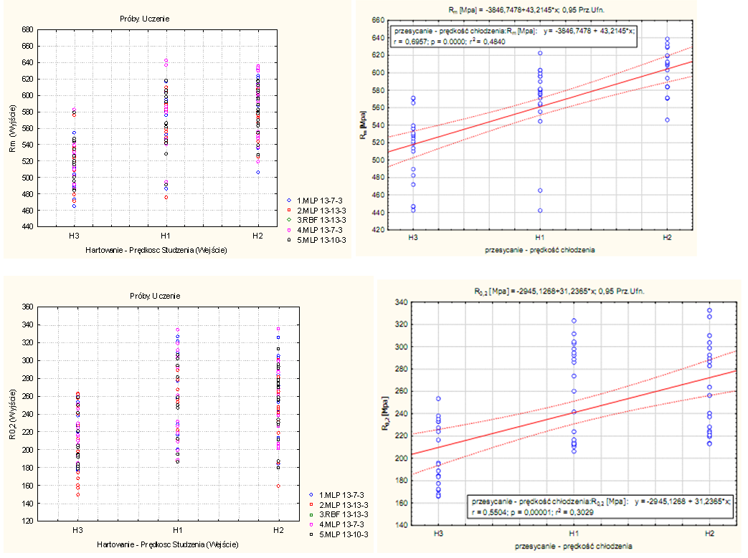

Slide 33
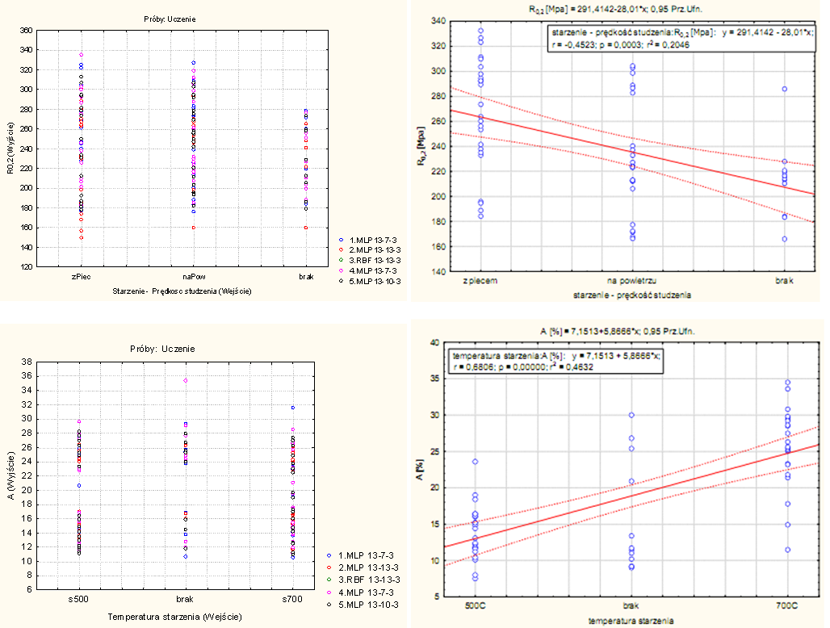

Slide 34
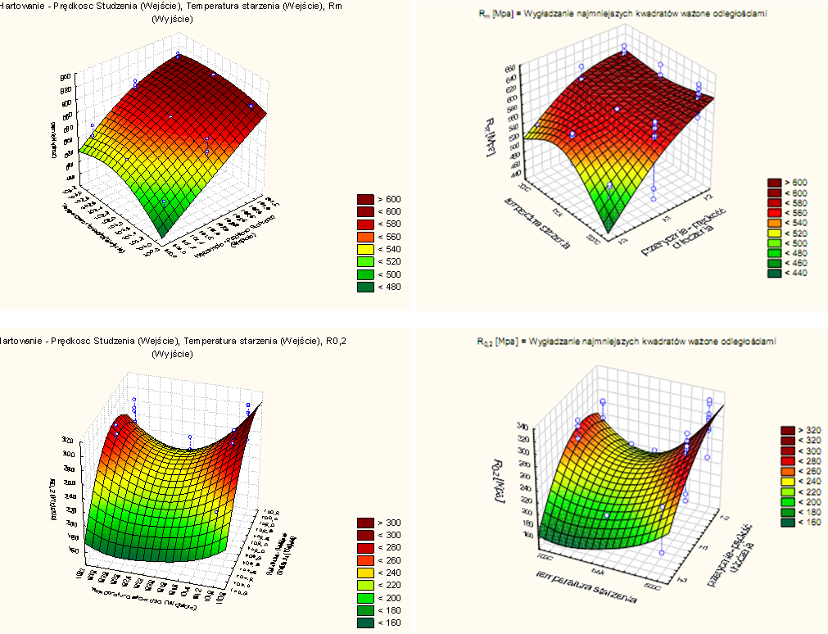

Slide 35
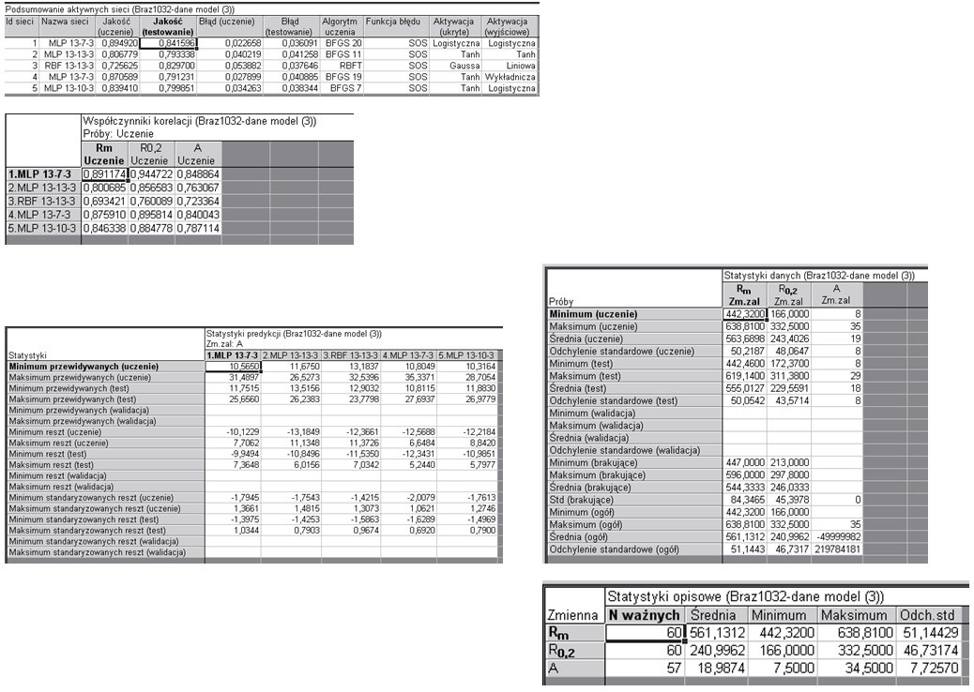

Slide 36
Adaptacja modelu
drzew klasyfikacyjnych i regresyjnych
z uwzględnieniem wyników
badań wstępnych

Slide 37
Drzewa regresyjne
Wstępne opracowanie wyników wskazuje na potrzebę użycia modelu drzew klasyfikacyjnych, których celem jest znalezienie wartości zmiennych wyjściowych (zależnych) na podstawie zmiennych wejściowych (predykcyjnych).
W naszym przypadku właściwym modelem będzie drzewo regresyjne, gdyż zmienne opisujące są zmiennymi jakościowymi.
Celem modelu jest wyznaczenie klas wartości poszczególnych zmiennych zależnych (R0,2, R0,2, A) utworzonych na podstawie zmienności zmiennych predykcyjnych (przesycanie - szybkość chłodzenia, rodzaj modyfikatora, starzenie-temperatura, starzenie-szybkość studzenia).
Szybkość chłodzenia przy przesycaniu czy temperatura starzenia to zmienne ciągłe, jednak specyfika procesu i charakterystyka zebranych danych wskazuje na punktowy wybór wartości (Np. 500°C, 700°C, czy studzenie w powietrzu, wodzie etc.) w związku z czym potraktowano te wartości jako kategorie jakościowe w badaniu drzew regresyjnych.

Slide 38
algorytm drzew decyzyjnych C&RT
Drzewo decyzyjne dzieli zbiór treningowy na partycje do momentu, w którym każda partycja zawiera dane należące do jednej klasy.
Każdy wierzchołek wewnętrzny drzewa zawiera tzw. punkt podziału, którym jest test na zmiennej predykcyjnej, który dzieli zbiór danych na partycje.
Podział węzłów w drzewach regresyjnych, następuje na podstawie kryterium odchylenia najmniejszych kwadratów (LSD - Least Significant Difference).
gdzie
N_{w}(t) - ważona liczba przypadków w węźle t,
w_{i} - wartość zmiennej ważącej dla przypadku i,
f_{i} - wartość zmiennej częstotliwości,
y_{i} - wartość zmiennej odpowiedzi,
(t) jest średnią ważoną w węźle t.

Slide 39
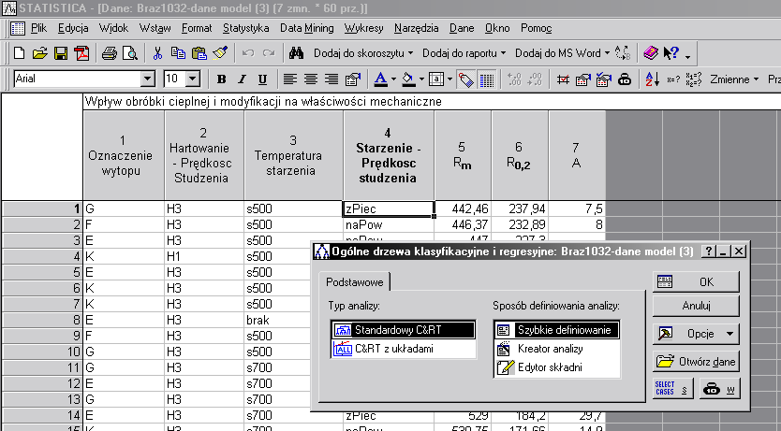

Slide 41
Drzewo 9 dla Rm [Mpa]

Slide 43
Interpretacja drzewa
Skonstruowane i wybrane drzewo pozwala na stworzenie reguł. Interpretacja drzewa jest bezpośrednia: dla każdego liścia (konkluzji) śledzimy wszystkie kolejne gałęzie (łuki grafu). Każdy napotkany wierzchołek reprezentuje test, a więc jest podstawą dla stworzenia przesłanki reguły. I tak, na podstawie drzewa nr 9 dla Rm (str. 30) można określić reguły:
Jeśli próbka poddana została przesycaniu H3 i starzeniu w 500°C, wtedy wytrzymałość będzie miała rozkład o średniej E(X)=476[Mpa] i wariancji D2(X)=793
Jeśli próbka poddana została hartowaniu H3 i starzeniu w 700°C lub bez starzenia, wtedy wytrzymałość będzie miała rozkład o średniej E(X)=530[Mpa] i wariancji D2(X)=33
Jeśli próbka modyfikowana borem (K) poddana została przesycaniu (H2) wtedy wytrzymałość będzie miała rozkład o średniej E(X)=577[Mpa] i wariancji D2(X)=43
Jeśli próbka modyfikowana borem (K) poddana została przesycaniu (H1) wtedy wytrzymałość będzie miała rozkład o średniej E(X)=546[Mpa] i wariancji D2(X)=2187
Jeśli próbka nie modyfikowana borem (K) poddana została przesycaniu (H2 lub H1) wtedy wytrzymałość będzie miała rozkład o średniej E(X)=600 [Mpa] i wariancji D2(X)=325

Slide 44
Jeśli próbka poddana została przesycaniu H3 i starzeniu w 500°C, wtedy wytrzymałość będzie miała rozkład o średniej E(X)=476Mpa i wariancji D2(X)=793
Jeśli próbka poddana została hartowaniu H3 i starzeniu w 700°C lub bez starzenia, wtedy wytrzymałość będzie miała rozkład o średniej E(X)=530Mpa i wariancji D2(X)=33
Jeśli próbka modyfikowana borem (K) poddana została przesycaniu (H2) wtedy wytrzymałość będzie miała rozkład o średniej E(X)=577Mpa i wariancji D2(X)=43
Jeśli próbka modyfikowana borem (K) poddana została przesycaniu (H1) wtedy wytrzymałość będzie miała rozkład o średniej E(X)=546Mpa i wariancji D2(X)=2187
Jeśli próbka nie modyfikowana borem (K) poddana została przesycaniu (H2 lub H1) wtedy wytrzymałość będzie miała rozkład o średniej E(X)=600 Mpa i wariancji D2(X)=325
Skonstruowane i wybrane drzewo pozwala na stworzenie reguł. Interpretacja drzewa jest bezpośrednia: dla każdego liścia (konkluzji) śledzimy wszystkie kolejne gałęzie (łuki grafu). Każdy napotkany wierzchołek reprezentuje test, a więc jest podstawą dla stworzenia przesłanki reguły. I tak, na podstawie drzewa dla R_{m} można określić reguły:

Slide 45
Drzewo dla parametru:
umowna granica plastyczności R_{0,2}
Klasy dla poszczególnych parametrów R_{m}, R_{0,2}, A zostały wyznaczone za pomocą modeli drzew regresyjnych w oparciu o zmienne predykcyjne jakimi były:
  Rodzaj modyfikatora
  Przesycanie – prędkość chłodzenia
  Temperatura starzenia
  Starzenie – prędkość studzenia

Slide 46
Drzewo 8 dla R_{0,2}

Slide 47
Analiza wykazała, że jedyną istotną zmienną wpływającą na wydłużenie jest temperatura starzenia. Wynika z tego, że wydłużenie posiada tylko dwie klasy:
Jeśli próbka poddana została starzeniu w 700°C, wtedy wydłużenie będzie miało rozkład o średniej E(X)=26[Mpa] i wariancji D2(X)=29
Jeśli próbka poddana została starzeniu w 500°C, wtedy wydłużenie będzie miało rozkład o średniej E(X)=14[Mpa] i wariancji D2(X)=14

Slide 48
Rozwiązanie zagadnienia odwrotnego w oparciu o algorytm drzew klasyfikacyjnych C&RT
W codziennym działaniu może być dla użytkownika bardziej praktyczny model odwrotny, mianowicie odpowiadający na pytanie „jakiej obróbki cieplej powinienem użyć, aby otrzymać właściwości mechaniczne o wartościach
Rm=x, R_{0,2}=y, A=z?”.

Slide 49
Rozwiązanie problemu odwrotnego może zostać wykonane w oparciu o drzewa klasyfikacyjne C&RT. Zmienna zależna jest w tym wypadku zmienną jakościową, a predykatory zmiennymi ilościowymi. Model taki będzie posiadał jednak pewne istotne niedogodności:

Slide 50
dla każdego etapu obróbki próbek stworzone zostanie osobne drzewo, co oznacza, że nawet dla procesów „niesamodzielnych” jak starzenie, zostanie stworzony model bez uwzględnienia pozostałych, immanentnie związanych z nim procesów. Taka sytuacja może prowadzić do stworzenia reguł sprzecznych. Przykładowo: dla starzenia zostanie ustalona reguła, mówiąca, że aby otrzymać pewną wartość wydłużenia należy zastosować starzenie w 500°C lub jego brak; taka reguła będzie prawdziwa jedynie przy założeniu, że nie zostało przeprowadzone przesycanie H3. Jeśli rozpatrujemy te procesy osobno, nie jesteśmy w stanie takich zależności kontrolować.

Slide 51
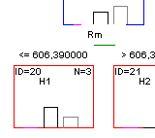
trudność związana z wyrażeniem w sposób ekspresywny reguł w postaci rozmytej: dla przykładu, na rysunku widzimy fragment drzewa klasyfikacyjnego dla klasy (czerwony prostokąt) o numerze 20 (ID=20). Jej liczność wynosi 3 (N=3). Klasa ta powstaje z obiektów, dla których Rm≤606,39. Widać wewnątrz klasy histogramy liczności próbek z hartowaniem H1 i H2.
Dla tego węzła nr. 20 reguła mogłaby brzmieć: „aby otrzymać Rm mniejsze lub równe 606,4, należy w przede wszystkim zastosować przesycanie H1, ewentualnie (choć mniej pewnie) przesycanie H2”

Slide 53
Rozwiązanie problemu odwrotnego z zastosowaniem modelu logiki rozmytej
Jak przedstawiono w poprzednim ustępie, zagadnienie odwrotne odpowiada na pytanie „jaką obróbkę cieplną należy zastosować, aby otrzymać właściwości mechaniczne o wartościach Rm=x, R_{0,2}=y, A=z?”.
Rozwiązaniem problemu, na jaki natrafiamy stosując algorytm drzew klasyfikacyjnych C&RT – rozmytej postaci reguł decyzyjnych – jest zastosowanie logiki rozmytej.
Do skonstruowania modelu użyto środowiska MATLAB 7.4 (R2007a), modułu Fuzzy Logic Toolbox

Slide 54
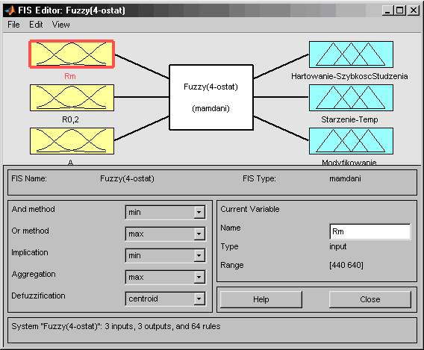
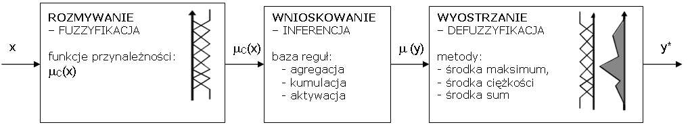

Slide 55
Zadaniem bloku rozmywania jest przekształcenie otrzymanej na wejściu wartości liczbowej „ostrej” skojarzonej z daną zmienną lingwistyczną na stopień spełnienia funkcji przynależności do zbioru rozmytego
W naszym modelu funkcje przynależności przyjęły rozkłady Gaussa z charakterystykami obliczonymi wcześniej na podstawie algorytmów C&RT:

Slide 56
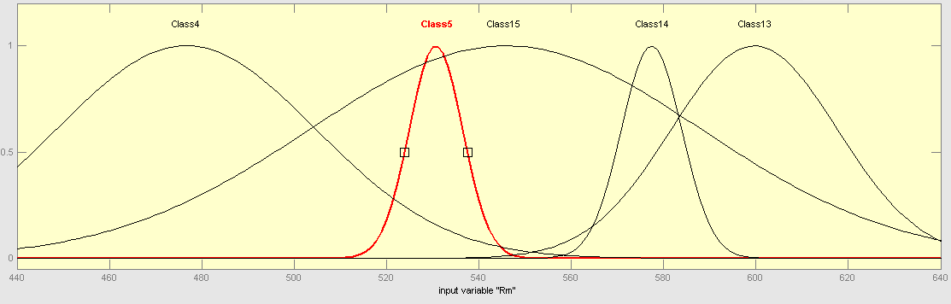
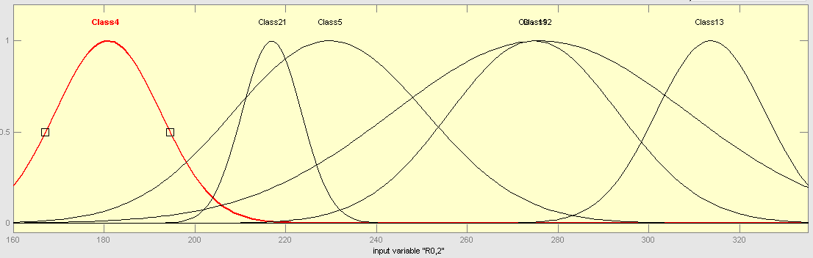
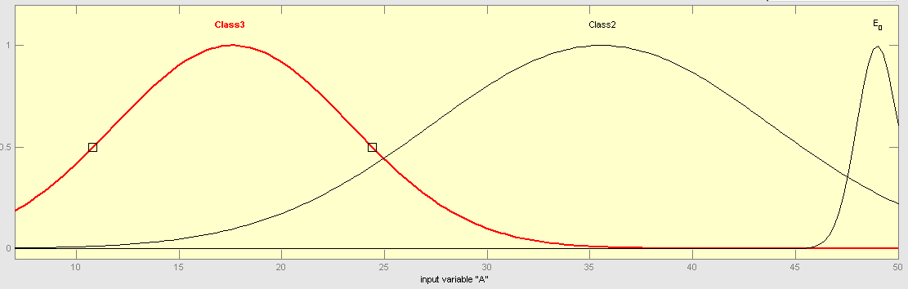
Zbiory rozmyte dla parametru wejściowego „R_{m}”
Zbiory rozmyte dla parametru wejściowego „R_{0,2}”
Zbiory rozmyte dla parametru wejściowego „A”

Slide 57
Dalszym krokiem jest stworzenie bazy reguł wnioskowania. W modelu zaimplementowano 64 reguły. 60 reguł w oparciu o wyniki dla próbek oraz 4 reguły kontrolne z wykorzystaniem rozszerzonych danych z projektu.

Slide 58
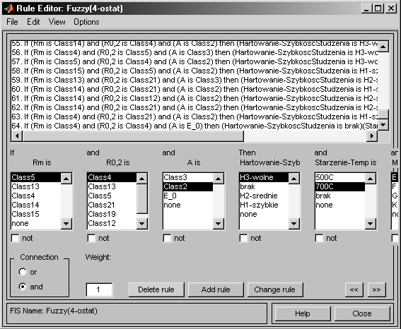

Slide 59
W bloku rozmywania wartości zmiennych wejściowych zostały zamienione na stopnie spełnienia odpowiednich predykatów. Blok wnioskowania oblicza na podstawie wejściowych stopni przynależności wynikową funkcję przynależności. Jej obliczanie odbywa się poprzez uruchomienie (aktywacja) każdej reguły, której przesłanki są spełnione, wyliczenie zbioru rozmytego będącego wynikiem jej działania (agregacja) oraz kumulacja wyników w obrębie zbioru reguł.

Slide 60
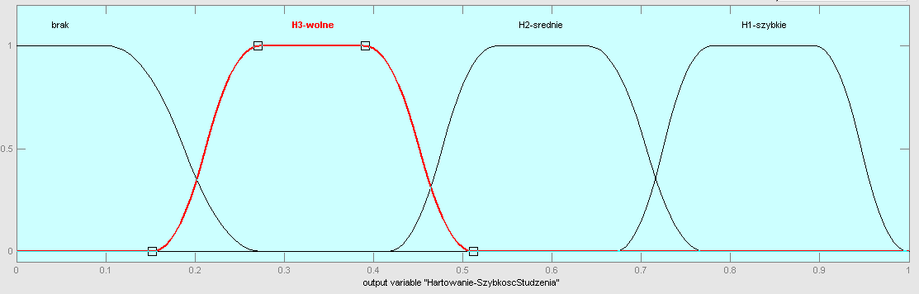
Przyjęte rozkłady funkcji przynależności dla prędkości studzenia przy przesycaniu wynikają z założenia,
że w danym ośrodku studzenia warunki pozostają niezmienne,
rozmycie na granicach zbiorów (zmiana ośrodka) wynika ze zmian prędkości studzenia w zależności od modyfikacji ośrodka.
Zbiory rozmyte dla parametru wejściowego „przesycanie - szybkość studzenia”

Slide 61
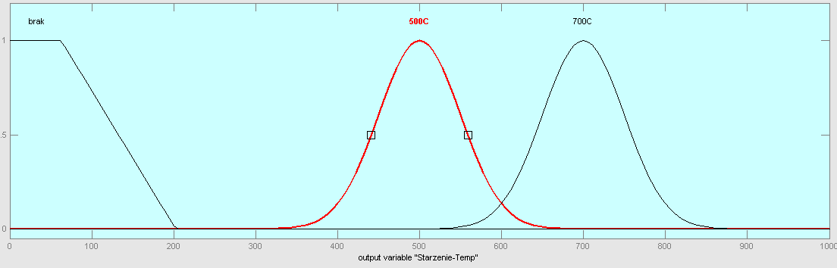
Jako funkcję przynależności dla temperatury starzenia wybrano rozkłady Gaussa, jako że temperatura starzenia wynosi dokładnie 500°C lub 700°C tylko w jednym punkcie skali. Okoliczne punkty są już jedynie „przynależne” do zbioru rozmytego „w pewnym stopniu”.

Slide 62
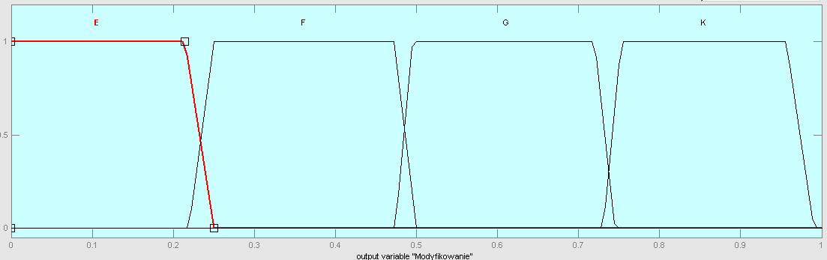
Przyjęte funkcje przynależności dla rodzaju modyfikatora oddają najlepiej charakter tej zmiennej. Zbiory rozmyte są w tym wypadku zbliżone do logiki dwuwartościowej – próbka jest modyfikowana danym modyfikatorem lub nie.

Slide 63
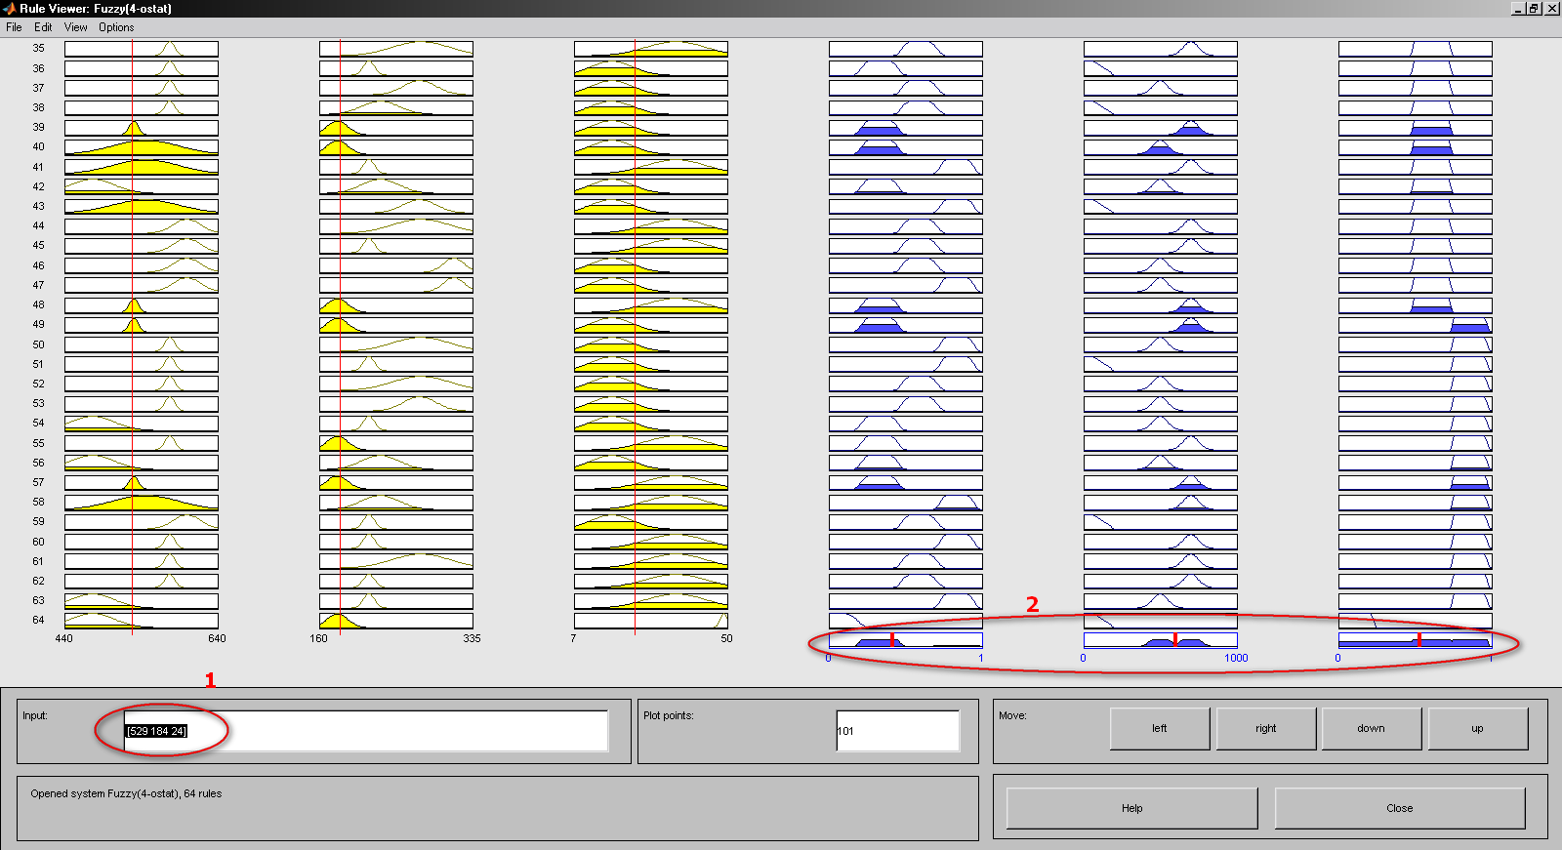
Diagram przedstawiający reguły w formie schematycznej
oraz naniesione kolorem reguły, które zostały aktywowane

Slide 64
W owalach zaznaczono parametry wejściowe oraz skumulowany zbiór rozmyty dla wyniku wnioskowania, a także wyostrzone parametry wartości wyjściowej Każdej regule odpowiada jeden wiersz matrycy, zaś kolumny stanowią rozmytą reprezentację poszczególnych zmiennych. Dla zadanej wartości numerycznej zmiennej wejściowej (pionowa linia czerwona), określone są wartości funkcji przynależności do poszczególnych zbiorów rozmytych (przecięcie linii czerwonej z wykresem funkcji przynależności). Zgodnie z postacią reguły, wartość jej lewej strony (przesłanki), określana jest przy zastosowaniu operatora MIN-tak więc, aktywne są tylko te reguły, dla których wartość funkcji przynależności wszystkich zmiennych są większe od 0 (zmienne oznaczone kolorem żółtym).
Odpowiednio do otrzymanych wartości lewej strony reguł aktywnych, wyznaczone są wartości funkcji przynależności zmiennych wyjściowych (konkluzji), reprezentowanych przez granatowe kolumny matrycy. Wyniki te są integrowane z zastosowaniem operatora MAX (suma mnogościowa). Wynik końcowy (najniższa pozycja ostatniej kolumny), podlega defuzzyfikacji (wyostrzaniu), poprzez zastosowanie operatora Centroid, co odpowiada wyznaczeniu współrzędnej środka ciężkości, otrzymanej w wyniku integracji bryły (oznaczony linią czerwoną).
Użytkownik może wykorzystać do wnioskowania również powierzchnie utworzone z dopuszczalnych wyników wnioskowania na podstawie reguł.

Slide 65
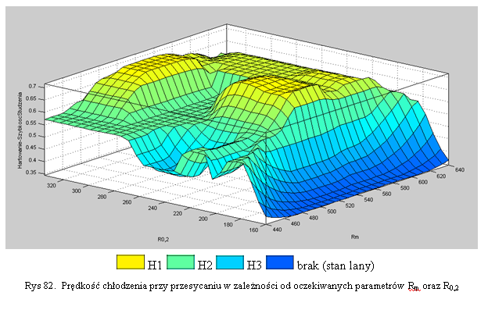

Slide 66
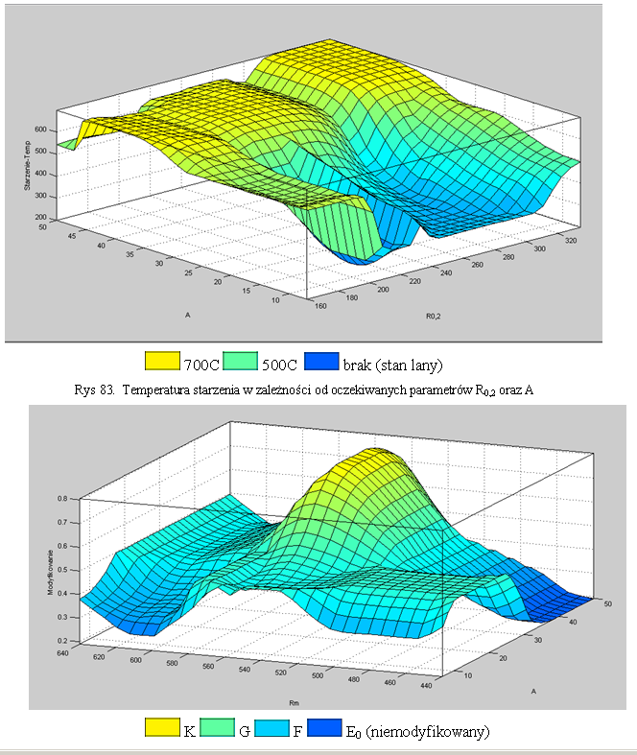

Slide 67
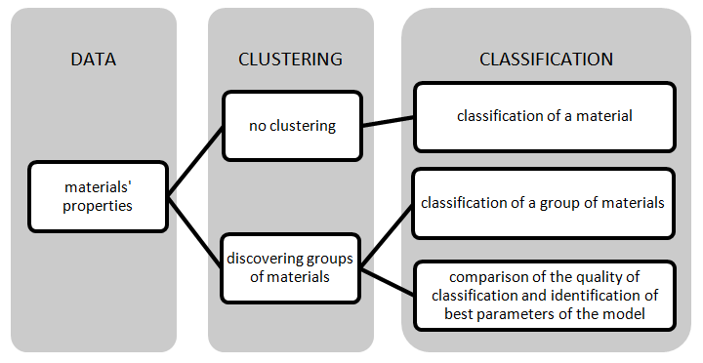
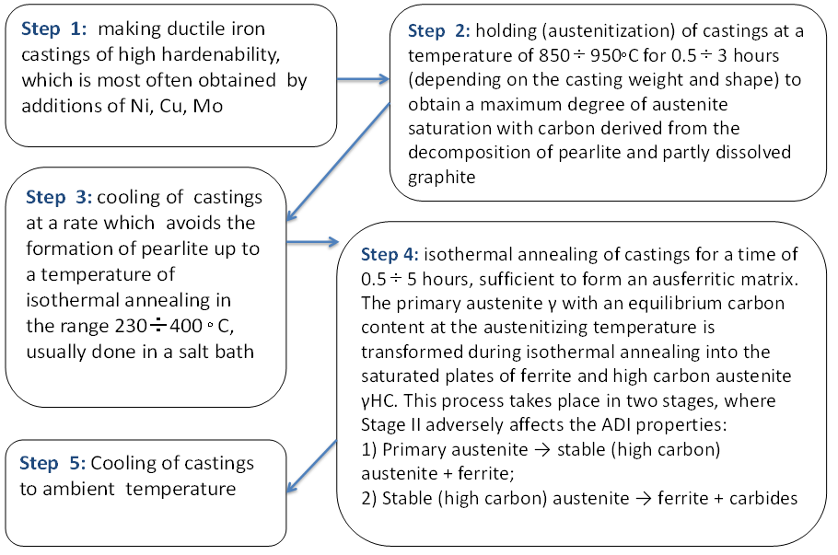
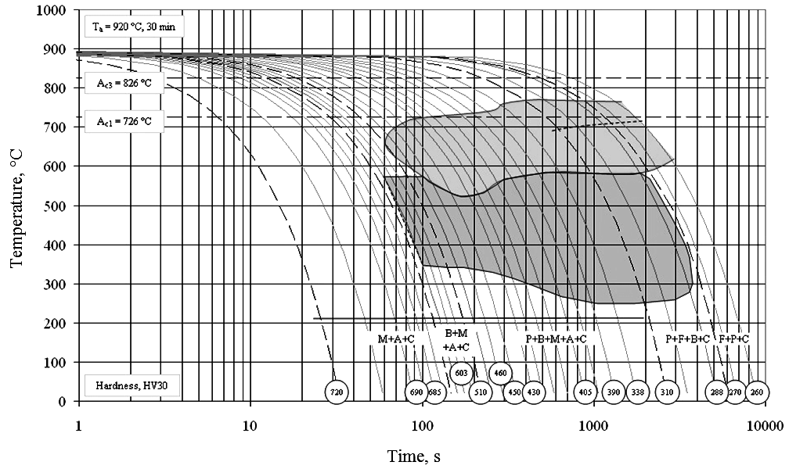
Nodular Cast Iron with Carbides (NCIC)
Austempered Ductile Iron (ADI)

Slide 68
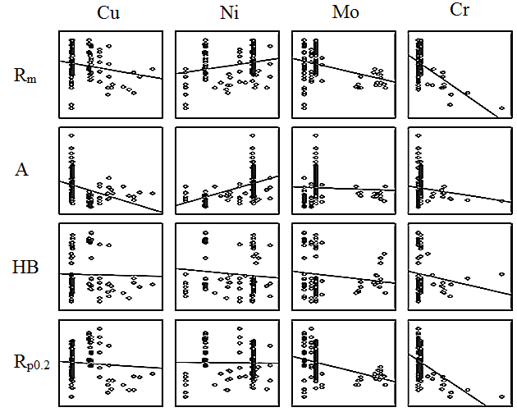
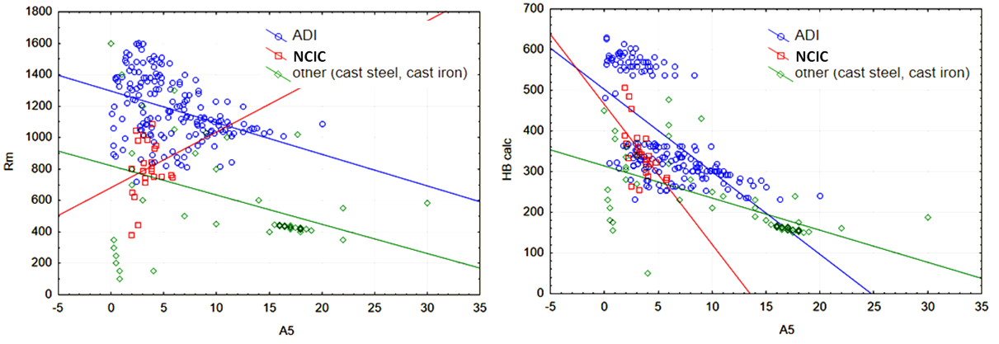
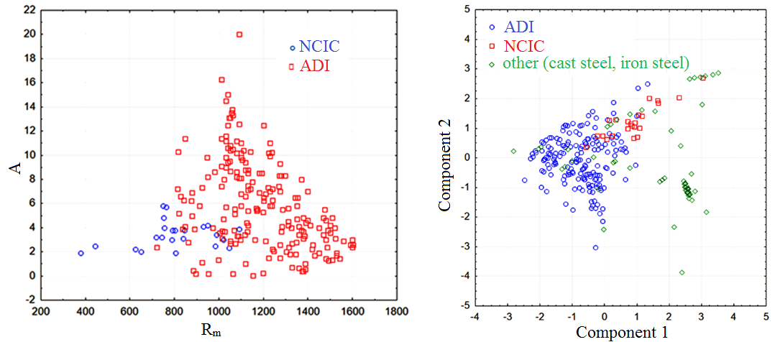

Slide 69
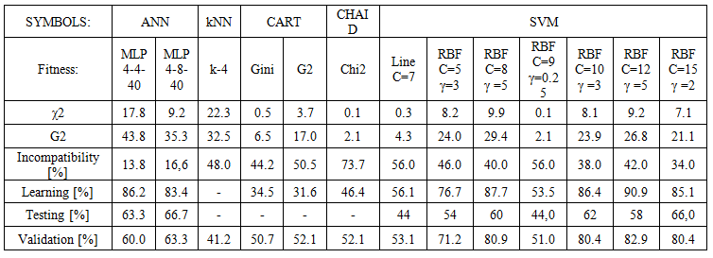
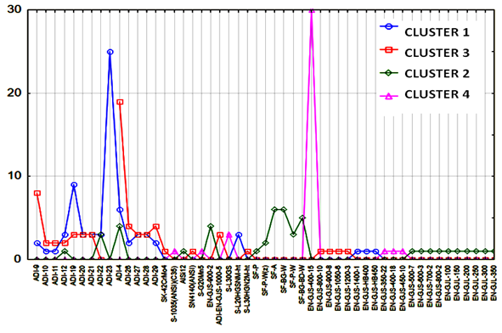
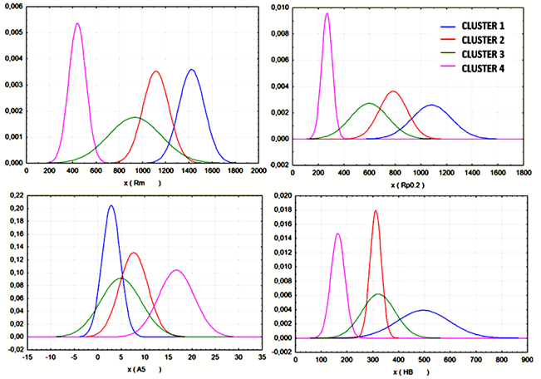
Supporting classification analysis: Clustering

Slide 70
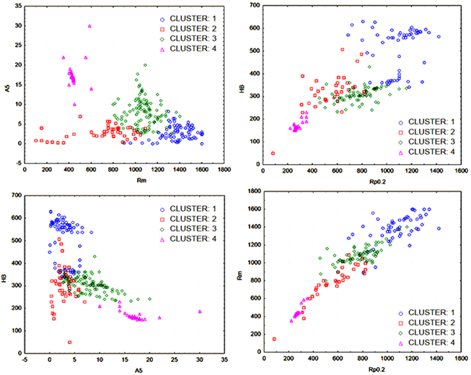
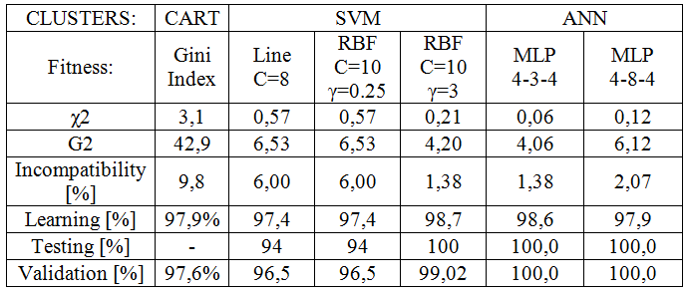
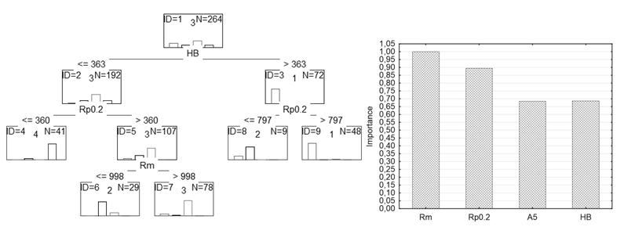

Slide 71

Jak sondaże mogą zniekształcać rzeczywistość

Slide 72
Na podstawie źle przeprowadzonych badań rynkowych firma może wprowadzić na rynek produkt, który się nie sprzeda. Ale sondażami firmy mogą też wywierać wpływ na konsumentów. Jak? Pokazały to eksperymenty przeprowadzone w Szkole Wyższej Psychologii Społecznej w Warszawie.

Slide 73
Prawdopodobnie każdy z nas kiedyś brał udział w sondażach, badaniach opinii, wypełniał jakieś ankiety. Bez przeprowadzenia badań wśród konsumentów żadna poważna firma nie odważyłaby się bowiem wprowadzić na rynek nowego produktu, nie zmieniałaby już istniejącej oferty, nie przeprowadziłaby drogiej kampanii reklamowej.
Koncerny bombardują nas więc sondażami i na ich podstawie budują strategie sprzedażowo-marketingowe, za którymi stoją ogromne pieniądze. Co jednak, jeśli w którymś miejscu firma popełni błąd: reklama okaże się niewypałem albo całą kampanię firma przygotuje na bazie nieprecyzyjnych danych o potrzebach i zachowaniach klientów?

Slide 74
Sposób skonstruowania sondażu może wpływać na jego wyniki
Dwie pozornie podobne do siebie ankiety mogą dać inne wyniki.
Nieodłącznym elementem badań sondażowych i konsumenckich opartych na kwestionariuszu jest skala odpowiedzi. Jej merytoryczna i graficzna konstrukcja działa jak rama, która zmienia sposób postrzegania danego problemu, a często zniekształca jego obraz
sposób zaprezentowania różnych informacji wpływa na spostrzeganie danego problemu, dlatego zaobserwowane zjawisko nazwano ramą spostrzegania.

Slide 75
wskazania ankietowanych
Zadano im pytanie: Ile procent Polaków ogląda telewizję dziennie w poszczególnych przedziałach czasowych.
Najpierw badanym pokazano tzw. skalę niską. Do wyboru mieli pięć odpowiedzi: "poniżej 1 h", "1-2 h", "2-3 h", "3-4 h", "powyżej 4 h". Z udzielonych odpowiedzi wynikało, że - według ankietowanych - ok. 30 proc. Polaków ogląda telewizję więcej niż 4 godz. dziennie.
Następnie zadano to samo pytanie, ale poproszono ich o wskazanie odpowiedzi na tzw. skali wysokiej. W tym przypadku można było wskazać następujące odpowiedzi: "poniżej 4 h", "4-5 h", "5-6 h", "6-7 h" i "powyżej 7 h".
Badani, patrząc na skalę wysoką, byli zdania, że aż 80 proc. Polaków ogląda telewizję powyżej 4 godz. dziennie. W porównaniu z pierwszym badaniem, gdzie użyto skali niskiej, wynik różnił się aż o 50 pkt proc.!

Slide 76
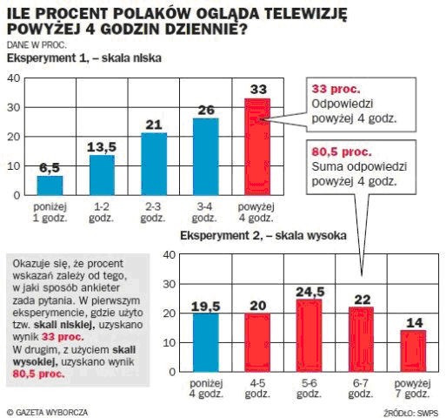

Slide 77
Hipotetyczne zastosowania…
Złe, złe praktyki, fuj!
Wyobraźmy sobie instytucję finansową (np. bank lub pośrednika kredytowego), która chce udzielać pożyczek o nieco wyższej wartości, np. celuje w przedział ok. 1,5 tys. zł, choć większość klientów bierze mniejsze kredyty.
Firma zleca przeprowadzenie badań, w których konsumenci zostaną poproszeni o wskazanie, ile pieniędzy planują wydać np. na organizację świąt. Jeśli użyjemy skali niskiej (możliwe odpowiedzi to np. "do 500 zł", "500-1 tys. zł", "1-1,5 tys. zł", "powyżej 1,5 tys. zł"), prawdopodobnie większość wskazań kumulować się będzie gdzieś w środku, czyli w przedziale 500-1 tys. zł.
Ale naszą hipotetyczną firmę taka odpowiedź nie satysfakcjonuje. Jeśli zastosujemy skalę wysoką ("poniżej 1,5 tys. zł", "1,5-2 tys.", "2-2,5 tys.", "powyżej 2,5 tys. zł"), istnieje duże prawdopodobieństwo, że w tym przypadku więcej badanych wskaże "pożądany" przedział bliższy 1,5 tys. zł.
Co dalej? Wyniki takich badań można wysłać do mediów, przekonując, że spora grupa Polaków planuje wydać na święta ok. 1,5 tys. zł. Jeżeli wyniki tych badań będą powielane, w końcu w świadomości utrwali się przekonanie, że na święta wydajemy nie powyżej 500 zł, ale bliżej 1,5 tys. zł. Być może ktoś pomyśli: skoro inni tyle planują wydać, to czemu nie ja.

Slide 78
skala spakowana lub rozpakowana
Załóżmy, że skala jest niska. W skali spakowanej ankieter poda nam np. pięć możliwych odpowiedzi ("poniżej 1 h", "1-2 h", "2-3 h", "3-4 h", "powyżej 4 h"). W skali rozpakowanej poszczególne przedziały czasowe będą po prostu bardziej poszatkowane, a więc zamiast pięciu dostaniemy np. osiem możliwych odpowiedzi ("poniżej 1 h", "1-1,5 h", "1,5-2 h", "2-2,5 h", "2,5-3 h", "3-3,5 h", "3,5-4 h", "powyżej 4 h").
To, czy skala była spakowana, czy rozpakowana, również zmieniało oszacowania. Badani, którzy udzielali odpowiedzi na skali spakowanej, wskazywali, że ok. 64 proc. Polaków ogląda telewizję w przedziale 1-4 lub 4-7 h - zależnie od tego, czy skala była niska, czy wysoka.
Kiedy pokazaliśmy badanym to samo, ale na skali rozpakowanej, okazało się, że wskazań na przedziały 1-4 lub 4-7 h jest 74 proc.

Slide 79
skala nominalna
Pytanie: ile czasu spędzają w Internecie na poszczególnych czynnościach, a więc np. na sprawdzaniu bieżących wiadomości, oglądaniu filmów, korzystaniu z poczty.
Jednej grupie ankietowanych podsunięto skalę spakowaną z sześcioma możliwymi odpowiedziami. Drugiej grupie pokazano to samo, tylko na skali rozpakowanej.
Na skali spakowanej "granie w gry online, oglądanie filmów, słuchanie muzyki" było jedną z sześciu odpowiedzi. Na skali rozpakowanej tę odpowiedź podzielono na dwie - "granie w gry online" stało się oddzielnym możliwym wskazaniem (na skali rozpakowanej było 10 odpowiedzi).
Ten eksperyment potwierdził, że w zależności od samego sposobu zaprezentowania skali otrzymujemy inne wyniki (w tym przypadku różnica wynosiła ok. 10 pkt proc.).

Slide 80
Poradnik małego manipulatora:
jak zmanipulować sondaż wyborczy
Niezależne forum publicystów
http://moherykontrauklad.salon24.pl/57424,poradnik-malego-manipulatora-jak-zmanipulowac-sondaz-wyborczy

Slide 81
jeden prosty pomysł na manipulację w sondażu możliwą do wykonania wówczas, gdy oprócz preferencji wyborczych badamy również stosunek wyborców do jakiegoś wydarzenia (np. debaty wyborczej, akcji CBA itd.).
Manipulacja jest prosta. Aby zmienić wynik sondażu należy odwrócić kolejność pytań.
Profesjonalna firma badawcza najpierw zapyta o preferencje wyborcze a potem o stosunek do danego wydarzenia (np. debaty). Nie będzie to idealne rozwiązanie bo pytanie o wyborcze preferencje może zakłócić odpowiedzi na inne pytania.

Slide 82
Przykład:
Gdy zapytamy wyborcę X kto wygrał debatę Kaczyński-Tusk odpowie np. że Tusk. Inną odpowiedź możemy jednak uzyskać od X gdy pytanie o debatę poprzedzimy pytaniem „na kogo by Pan głosował?" Załóżmy, że wyborca X odpowie że na PiS. W takim przypadku pytanie poprzedzające może mieć wpływ na kolejne pytanie. Wyborca zacznie więcej myśleć o swoich preferencjach w stosunku do PiS, zastanawiać się nad logiką swoich odpowiedzi itd. I może wtedy w pytaniu o debatę odpowiedzieć np. „nie wiem".
Jednak jeśli w ogóle chcemy mieć jakieś wiarygodne dane na temat preferencji wyborczych to musimy zaakceptować możliwy błąd w pytaniach dalszych i zapytać o preferencje wyborcze w pierwszej kolejności.
poprzedzenie pytań o preferencje wyborcze innymi pytaniami (dotyczącymi konkretnych wydarzeń wyborczych) zniekształci wynik badania preferencji.

Slide 83
Jeszcze większą manipulację można by osiągnąć gdyby poprzedzające pytania były w formie zamkniętej (z gotowymi odpowiedziami do zaznaczenia). Wtedy wcześniej wymyślone przez badacza stwierdzenia byłyby bodźcami mogącymi wpływać na deklarowane preferencje wyborcze.
A wiec aby badanie było rzetelne, pierwszym politycznym pytaniem powinno być pytanie o preferencje wyborcze, a dopiero później powinny następować inne pytania.
Amerykańskie badania pokazują, że po filmach pełnych przemocy, dramatycznych, „dołujących" ludzie są mniej tolerancyjni wobec przestępstw, bardziej akceptują karę śmierci i generalnie prawicową politykę.
Po komediach i filmach generalnie wesołych stają się bardziej lewicowi światopoglądowo.

Slide 84
Krzywa Gaussa a krzywy ryj
"Na terytorium Federacji Rosyjskiej kąt prosty ma 100 stopni, bo jest najprostszy i najuczciwszy na świecie"
Niezależne forum publicystów
http://wtemaciemaci.salon24.pl/373160,krzywa-gaussa-a-krzywy-ryj

Slide 85
Katastrofa smoleńska zademonstrowała, że w Rosji obowiązuje inna fizyka. Rosyjskie wybory parlamentarne dowiodły natomiast, że Rosja posiada również zupełnie inną niż wszyscy, daleko lepszą matematykę.
Dr Maksym S. Pszenicznikow, 51-letni rosyjski fizyk pracujący na holenderskim uniwersytecie w Groeningen, opublikował wykres, z którego wynika że rozkład normalny prawdopodobieństwa, czyli krzywa Gaussa, obowiązuje wszędzie w znanym Wszechświecie, tylko nie w Rosji.
To znaczy, krzywa Gaussa naturalnie obowiązuje w Rosji dalej, z tego samego powodu z jakiego obowiązuje tam grawitacja. Natomiast dr Pszenicznikow przeprowadził matematyczny dowód, że władcy Federacji Rosyjskiej są łgarzami, od ktorych im dalej, tym lepiej.

Slide 86
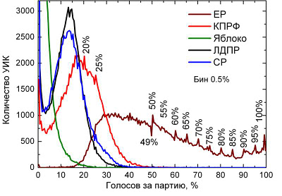
liczba lokali wyborczych
liczba głosów

Slide 87
Wszystkie partie poza Jedną Rosją mają rozkład głosów mniej więcej zbliżony do rozkładu normalnego.
Jedna Rosja stanowi fenomen, bo ma rozkład całkiem inny niż wszystkie inne partie w tych samych wyborach, ponadto całkowicie sprzeczny z niepodważonym nigdy i przez nikogo twierdzeniem Gaussa.
dr Pszenicznikow użył oficjalnych danych, oficjalnie opublikowanych przez rosyjską PKW.

Slide 88
Krzywa procentu głosów oddanych na Jedną Rosję idzie w górę mniej więcej w zgodzie z regułą Gaussa do poziomu około 30% głosów w około 1000 obwodów, ale dalszy przebieg ma całkowicie anormalny, oraz ma regularnie rozłożone jedenaście dodatkowych szczytów lokalnych, odpowiadających okrągłym liczbom 50, 55, 60, 65, 70, 75, 80, 85, 90,95 i 100% głosów, z dokładnością do pół procenta.
Abstrahując od tego
że ze wszystkich partii,tylko Jedna Rosja dziwnym i ciekawym trafem osiąga 95-99% głosów w ponad 500 obwodach wyborczych (jednostki wojskowe? więzienia?);
że rozkład głosów zbliżony do krzywej Gaussa dziwnym i ciekawym trafem stosuje sie do wszystkich poza Jedną Rosją;
również i idealnie regularny rozkład jedenastu lokalnych szczytów krzywej pokazującej wyniki Jednej Rosji akurat co pięć procent (z dokladnością do 0,5%) jest matematycznie niemożliwy, i stanowi dodatkowy dowód oszustwa wyborczego.

Slide 89
Wytłumaczenie odkrycia regularności lokalnych szczytów na krzywej dr Pszenicznikowa jest takie, że około 1000 spośród szefów obwodowych komisji wyborczych było takimi durniami, że kiedy zgodnie z rozkazem podciągali liczbę głosów na Jedną Rosję w górę, to podciągali ją do miłych sercu urzędnika "okrągłych" wartości: 50%, 55%, 60%, 65%, 70%, 75%, 80%, 85% etc.
Fałszerze na szczeblu lokalnym mieli skłonność do meldowania, że na Jedną Rosję oddano 50, 60 albo 70% głosow, a nie powiedzmy 49, 58 albo 71% - ponieważ w idiotyzmie swoim i swoich kontrolerów nie rozumieli, że jednoczesne pojawienie się "okrągłych" wyników w setkach lokaliwyborczych jest efektywnie niemożliwe matematycznie, i stanowi dowód oszustwa wyborczego w skali całego państwa.
Podobnie zresztą jak państwowa telewizja rosyjska nie rozumiała, że głosy w tym samym okręgu wyborczym nie mogą się sumować do 146%, zamiast do 100%

Slide 90

Matura wg Giertycha ^{(*)}
Źródło: http://demotywatory.pl/4089191
oraz:
http://www.cke.edu.pl/images/stories/001_Matura/WYNIKI/raport_matura_2010.pdf strona 16

Slide 91
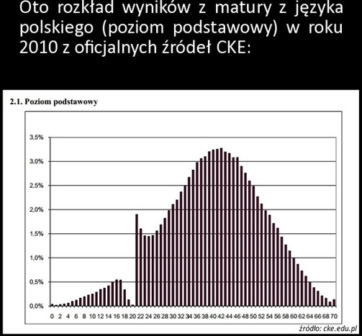
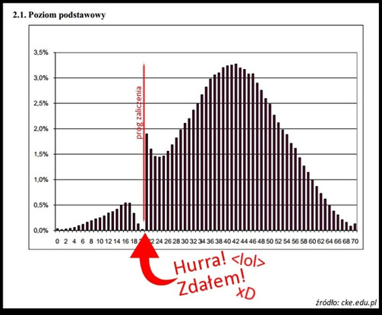

Slide 92
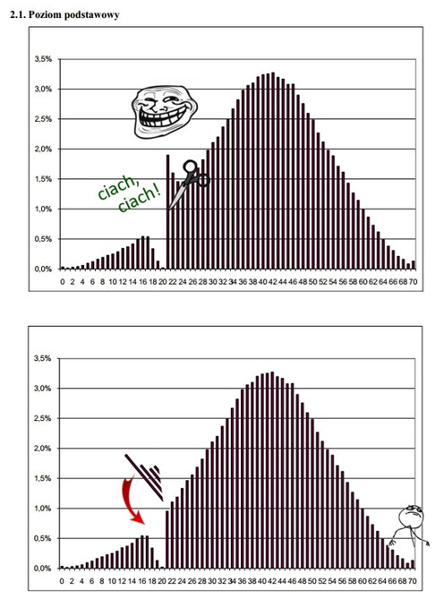
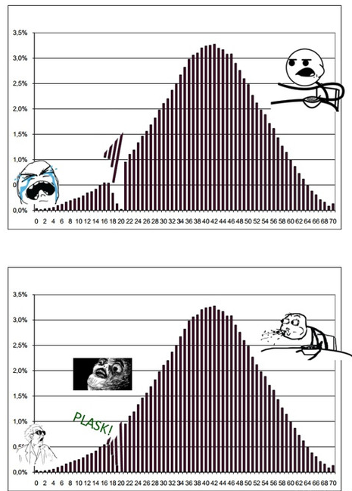

Slide 93
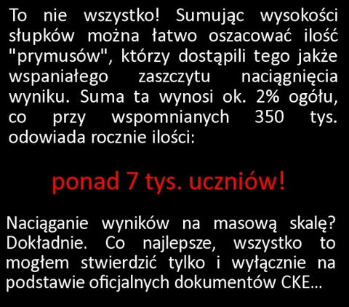

Slide 94
^{(*)} PS.
Amnestia maturalna – wprowadzona w 2006 przez ministra edukacji narodowej Romana Giertycha zmiana polegająca na warunkowym zdaniu matury po uzyskaniu ze wszystkich przedmiotów (łącznie z "oblanym") średniej co najmniej 30% punktów...
Ostatecznie amnestię uchylono, ale…
Trybunał Konstytucyjny zdecydował o zachowaniu ważności ok. 53 tys. świadectw maturalnych przyznanych w warunkach "amnestii" w 2006 i 2007 roku…

